Slide 1
Sánta kutya
2016
Székesfehérvár, Zentai Úti Általános Iskola

Slide 2
A Szitakötő folyóirat alapján készítette:
Neubauer Lizi,
Boros Lilla Anna

Slide 3
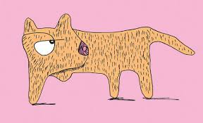
Kérdések:
Mit szeretett volna születésnapjára?
Hányadik szülinapját ünnepli?
Mi vonta el a figyelmét hajnalban?
Kinek súgta meg, hogy meglepetés készül?
Miért nem ment iskolába?
Hogy feszült a feje? ☺

Slide 4
Megoldások:
Egy kiskutyát
Tizedik
Zajok, mocorgás
Nővérének
Betegséget színlelt
Mint egy túlfújt lufi ☺

